Slide 1

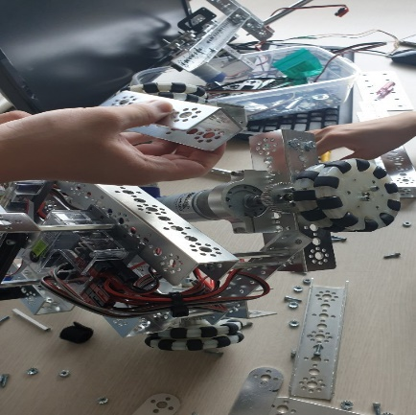
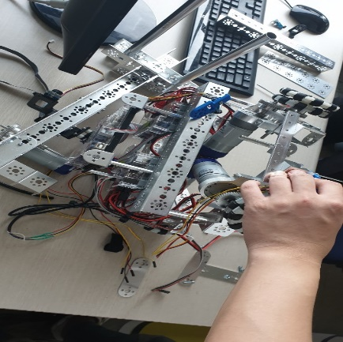
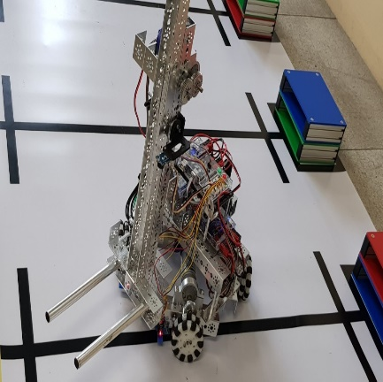

2019학년도 CAP-STONE 디자인 경진대회
스마트 무인 반송(AGV) 로봇
개 요
학 과 : 전자과
작 품 명 : 스마트 무인 반송(AGV)로봇
팀 명 : 쿠팡맨
작품 개요 : - 정해진 경로를 따라 독립적으로 움직이는 무인 이송 로봇
- 분류 기준에 따른 효율적이고 신속한 물류 운반
- 구조적 견고하며 센서를 사용해 정밀한 위치 제어가 가능
작 품 제 작 및 도 출 과 정
컨트롤러&모터 설치
리프트&센서 설치
완성
기 대 효 과 및 활 용 방 안
4차 산업시대에 따른 IOT 인공지능 빅데이터 로봇기술등 혁신기술의 융복합이 가속화 되는 시점에서 긍정적인 연쇄 효과 기대
스마트 팩토리를 대비한 지능형 로봇 인식 제고 및 저변 확대
대형 물류 센터나 무인 자동 생산 시설에서 AGV(Automated Guided Vehicle)기술 사용

Slide 2
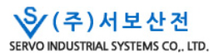
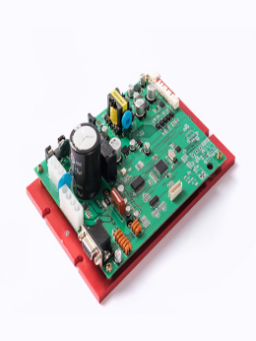
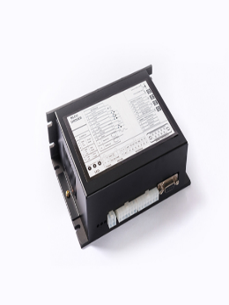
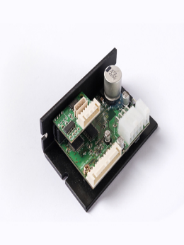
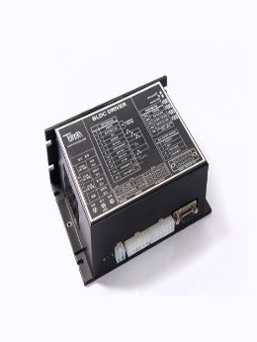

2019학년도 CAP-STONE 디자인 경진대회
㈜ 서보산전
디 렉 토 리
대표자명 : 김덕민 참여산업체명 : (주)서보산전 업종 : SERVO 모터,드라이버(로봇제어기기/FA장비회전용)/BLDC드라이버 제조 등 전동기 및 발전기 제조업체 주소 : 경기도 부천시 평천로 655 홈페이지 : http://www.servoind.net/
기 업 소 개
-산업용, 자동차/EV용 Motor Drive 와 Robot Controller 분야에서의 다양한 개발 경험을 바탕으로한 전동기 및 발전기 제조 업체 - 다양한 분야의 시스템 요건에 최적화된 신뢰성있는 제품 제공 - 우수성과 다목적성을 갖춘 혁신 솔루션
생 산 품 목 소 개
BLDC Motor Drive with Magnetic Encoder (A05-IX)
Standard BLDC Motor Drive (A02/A04)
BLDC Motor Drive with DC Input (D01)
Sensorless BLDC Motor Drive (A04-SL)

